Slide 1

Новоржевский муниципальный округ
Отдел по работе с молодёжью
Презентация
МБУК «Новоржевский РКСК»

Slide 2

Молодёжь Новоржевского муниципального округа
Отдел по работе с молодежью занимается организацией досуга, развитием творческих способностей и социальной активностью молодых жителей Новоржева.
За последние два года произошли изменения в структуре подчиненности: ранее отдел был закреплен в МБУДО "Новоржевский ДДТ", однако с лета 2024 года передан в ведение МБУК "Новоржевский РКСК".
После долгого периода вакансии осенью 2024 года должность специалиста была заполнена новыми сотрудниками.

Slide 3
Молодёжь Новоржевского муниципального округа
Даже после возобновления деятельности отдела по работе с молодёжью восстановление доступа к платформе добро.ру заняло немало времени. Причиной стало изменение руководства — предыдущий директор покинул организацию и уехал, вследствие чего доступ к личному кабинету оказался утраченным.
Это обстоятельство значительно замедлило процесс восстановления взаимодействия с платформой, ведь прежний руководитель обладал всеми необходимыми полномочиями и паролями для входа. Таким образом, даже после официального возвращения подразделения потребовалось длительное время на решение организационных вопросов и урегулирование технических аспектов для полноценного функционирования платформы добро.ру.

Slide 4

Принципы нашей деятельности
Самосовершенствование
Здоровый образ жизни
Ответственность
Безвозмездность
Добровольность
Нравственнось
Равенство
Уважение

Slide 5





В каких направлениях мы работаем?
Экологическое направление
Социальное направление
Культурное (событийное) направление
Спортивное направление
Патриотическое направление

Slide 6

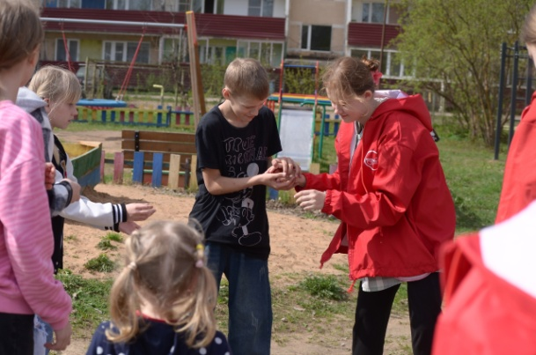
Культурное (событийное) направление
Работа волонтеров на масштабных мероприятиях:
Спортивных;
Культурных;
Фестивалях, праздниках и др. мероприятиях.
«Пасха красная – пора прекрасная»

Slide 7
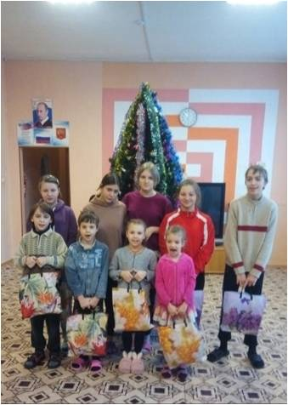
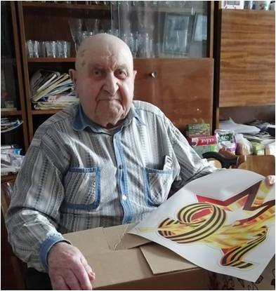
Социальное направление
Помощь социально незащищенным людям, нуждающимся в особой поддержке:
Детям , оставшимся без попечения родителей;
Людям с ограниченными возможностями;
Больным людям;
Ветеранам;
Пожилым людям.
Акция «Новогодний подарок детям»
Акция «Адресные поздравления ветеранов»

Slide 8
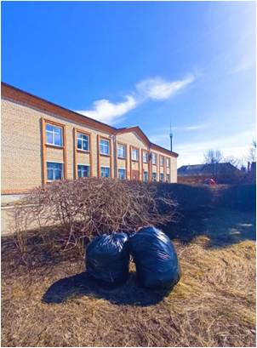
Экологическое направление
Просветительская деятельность по вопросам экологии. Лекции о раздельном сборе мусора, раздача листовок, распространение информации о загрязнении окружающей среды в соцсетях;
Прямая помощь в сохранении природы: субботники, посадка леса, сортировка мусора.
Экологический субботник

Slide 9
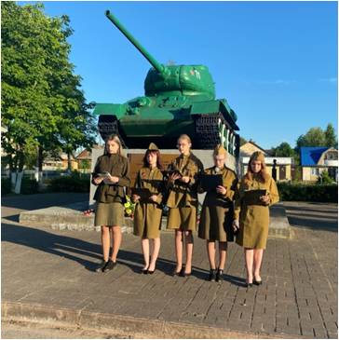
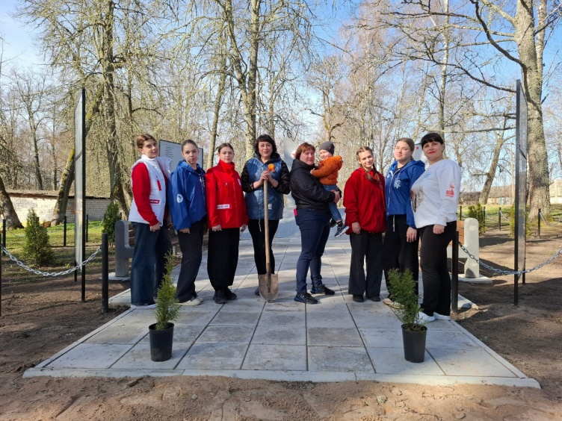
Патриотическое направление
Помощь ветеранам;
Благоустройство военных памятников и захоронений;
Организацию Всероссийских молодежных исторических квестов и акций;
Помощь в организации парадов Победы.
Акция «Георгиевская ленточка»
Акция «Сад Памяти»

Slide 10
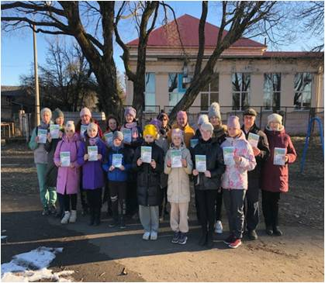
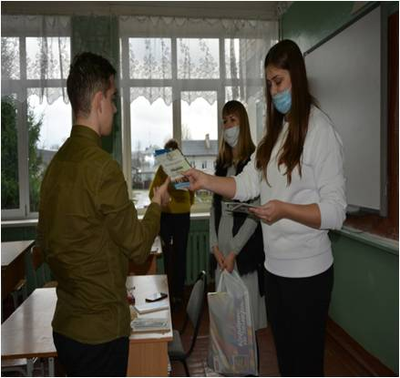
Спортивное направление
Помощь в проведении спортивных соревнований;
Проведение спортивных праздников;
Мероприятия по формированию здорового образа жизни детей и взрослых.
Всероссийская акция "10000 шагов к жизни"
Антинаркотическая акция «Жизнь дана на добрые дела»

Slide 11
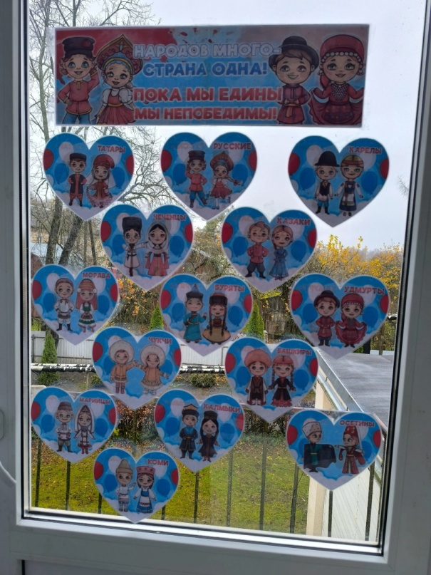
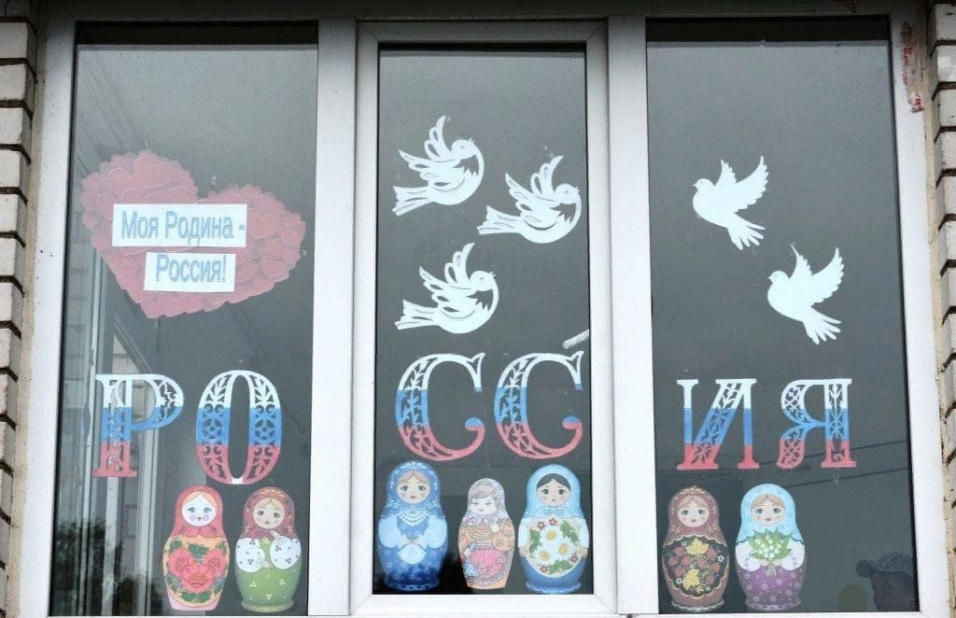
Акция «Окна единства»
ко Дню народного единства

Slide 12
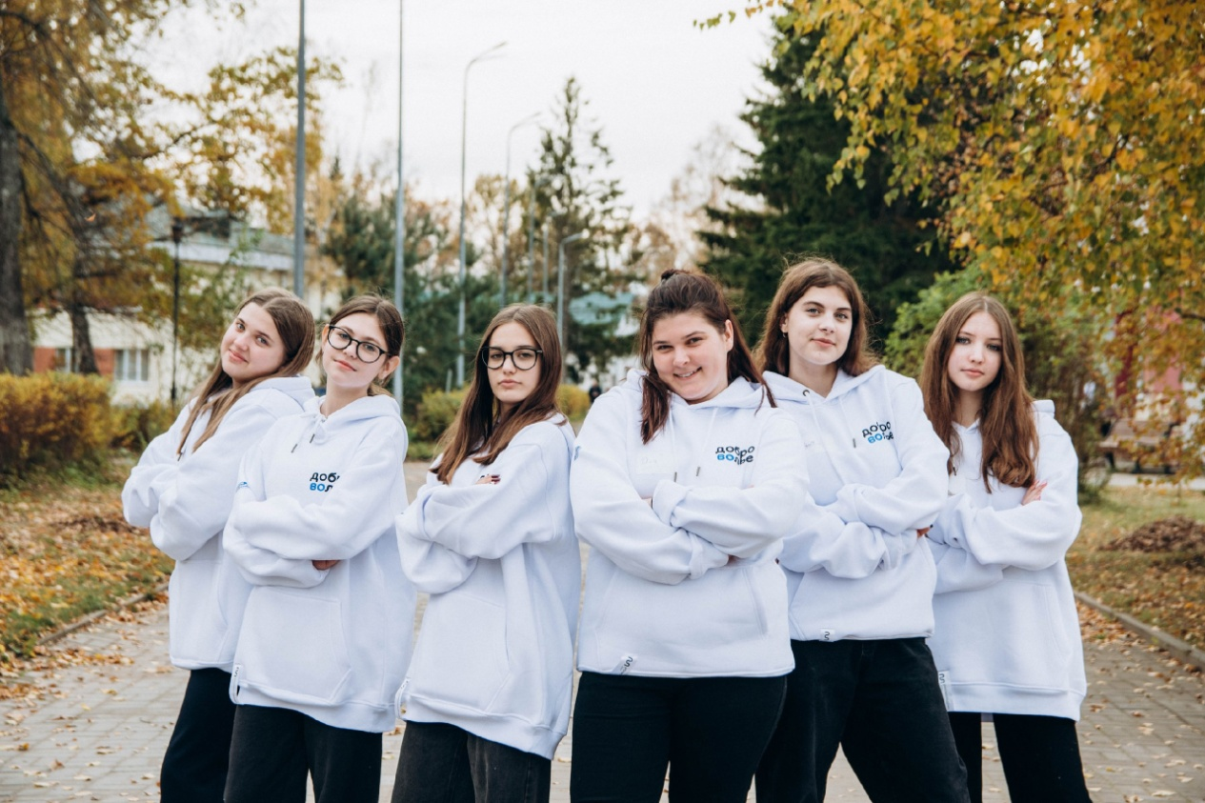
Участие в Х Молодёжном форуме волонтерского антинаркотического движения Псковской области "Доброволье.60"

Slide 13
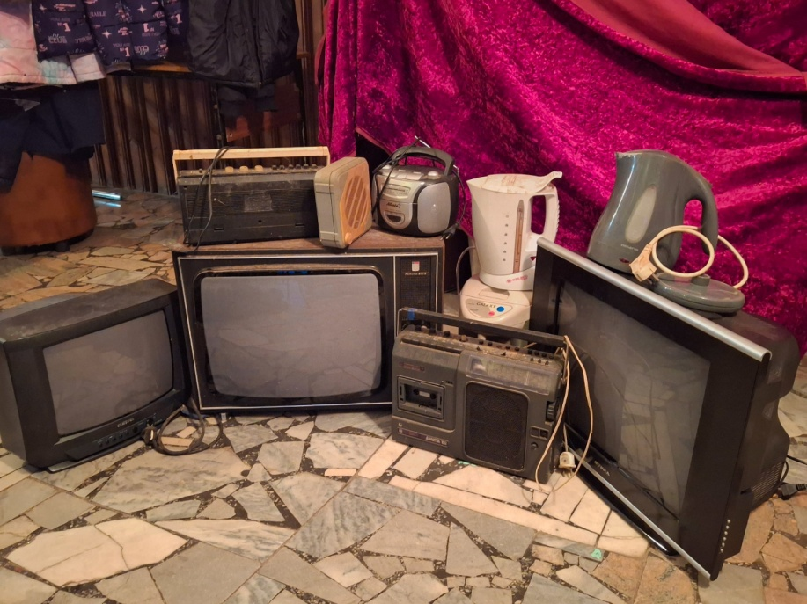
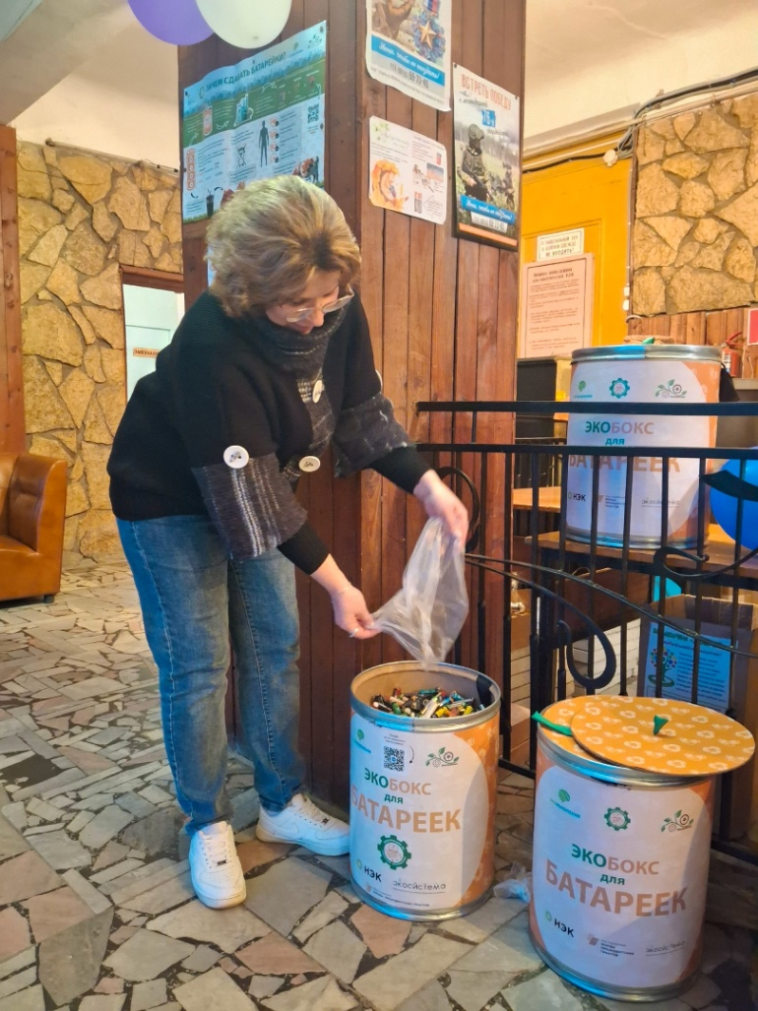
Акция «Электросбор 2024»

Slide 14
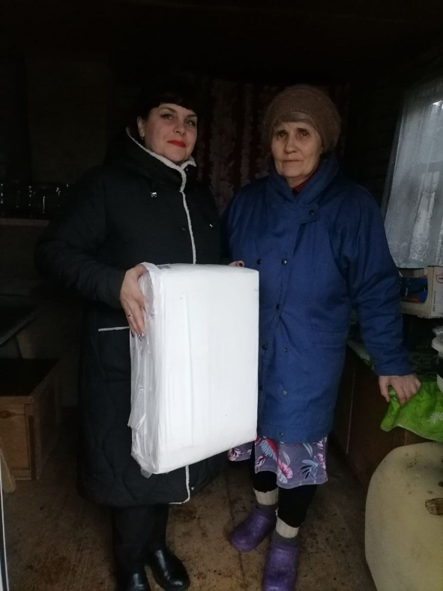
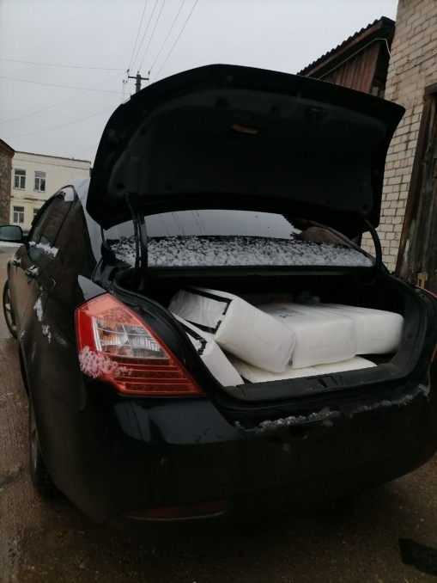
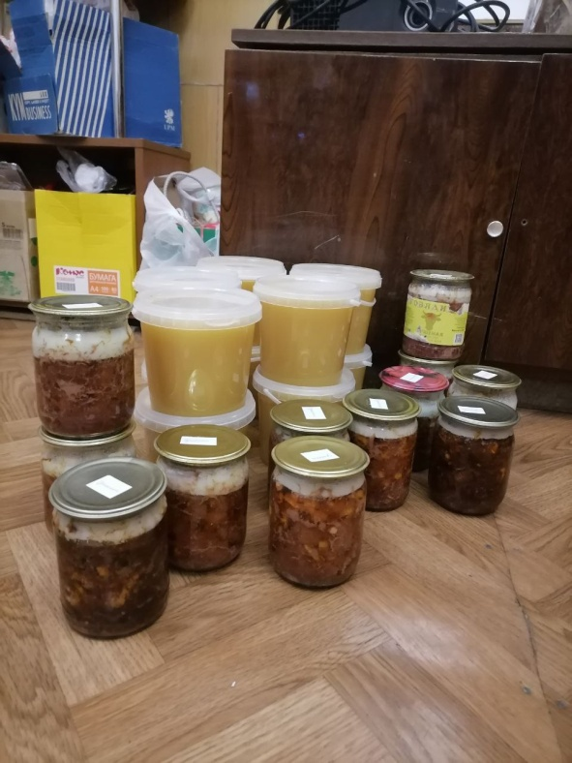
Организован сбор гуманитарной помощи для жителей Курска

Slide 15
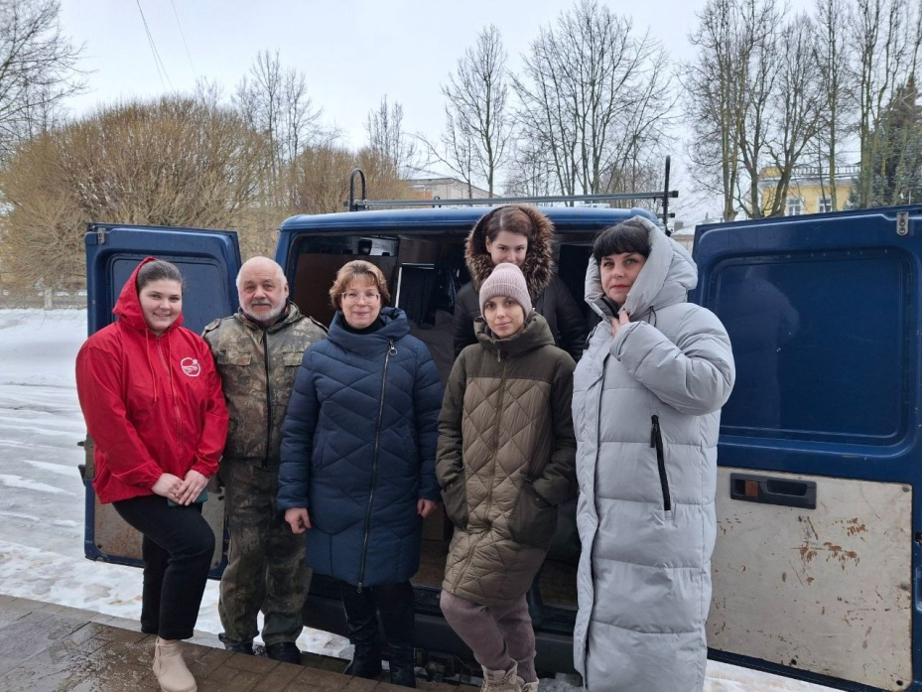
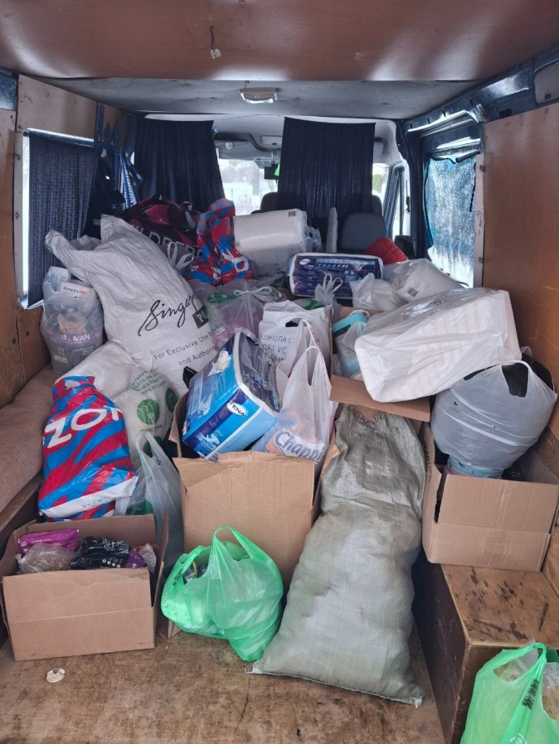
Организован сбор гуманитарной помощи для приюта-передержки «Хочу жить» в г. Опочка

Slide 16
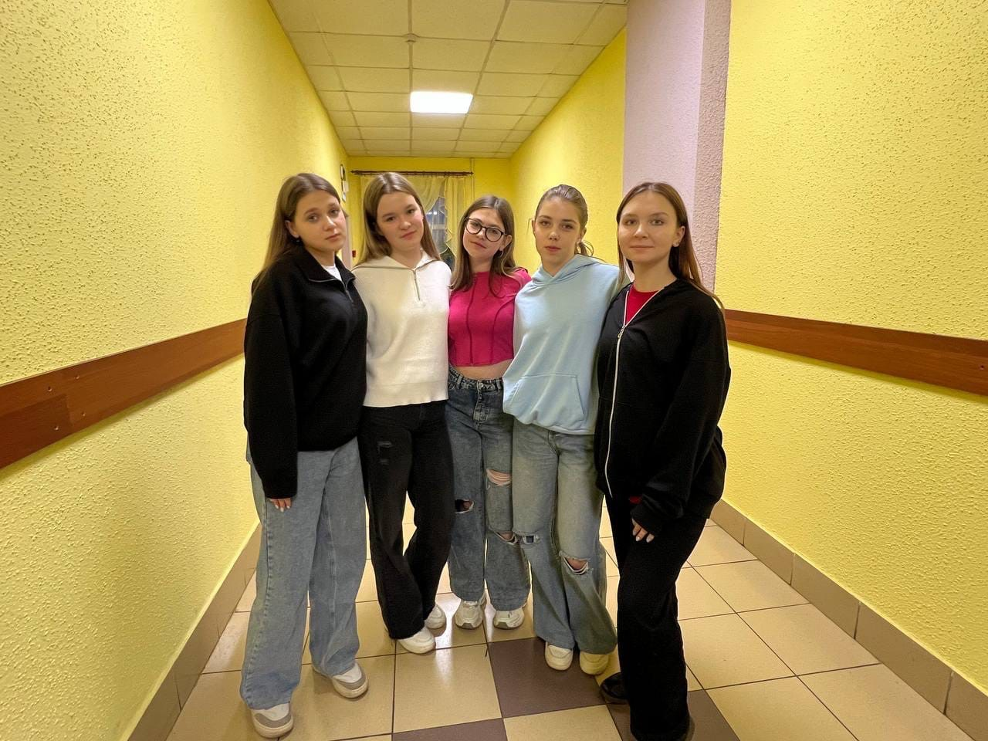
Фестиваль здорового образа жизни «Вкус жизни» г. Опочка

Slide 17
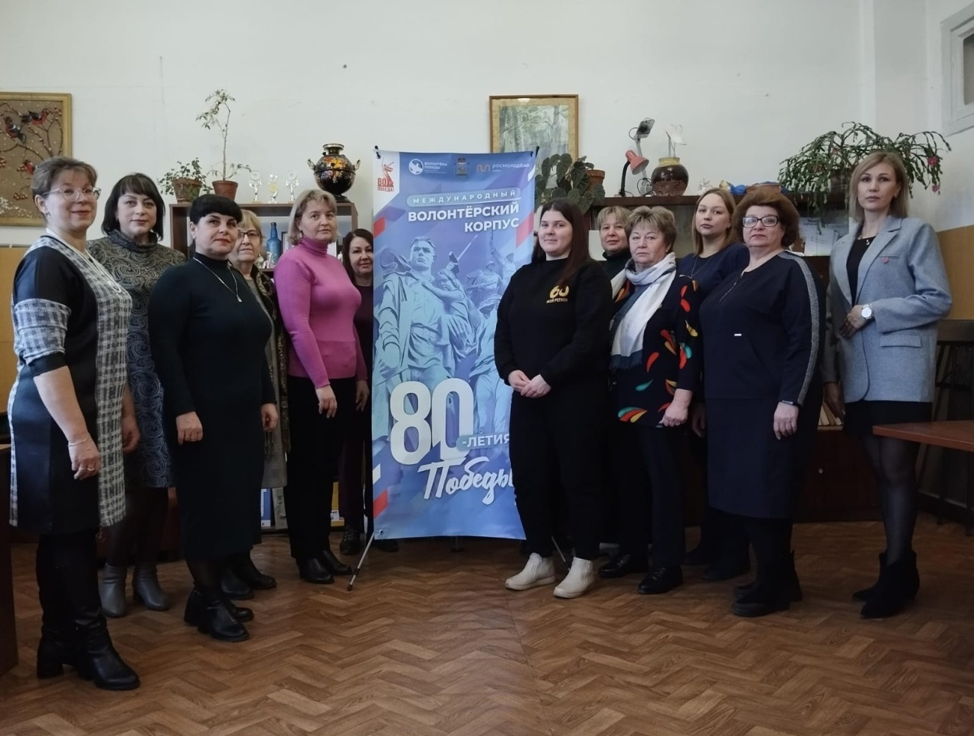
Открытие корпуса «Волонтёры Победы»

Slide 18
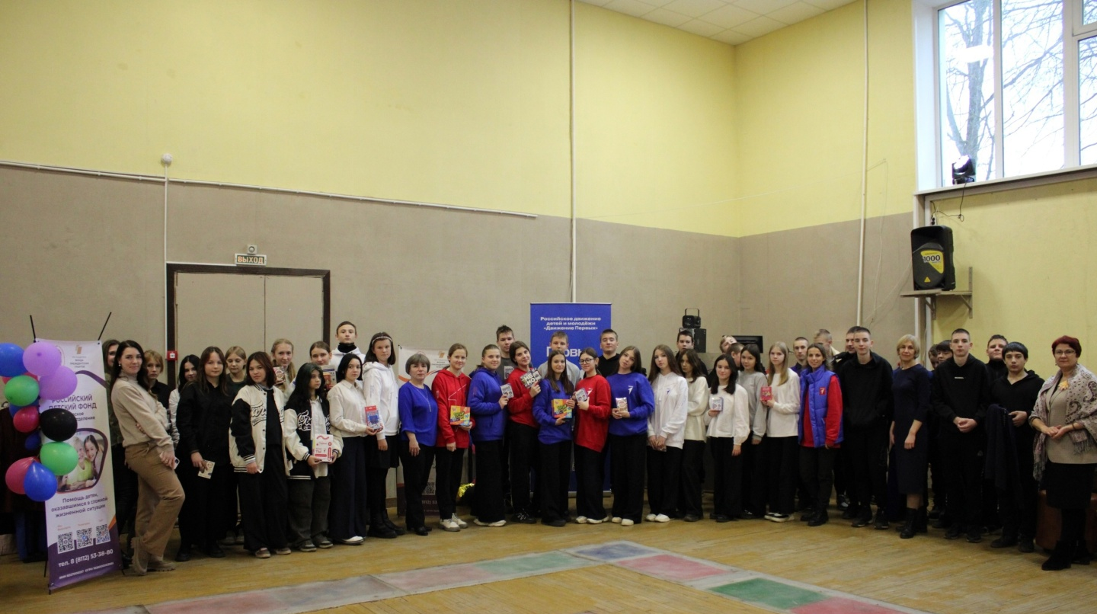
Социальный марафон «Моя семья – моя радость»

Slide 19
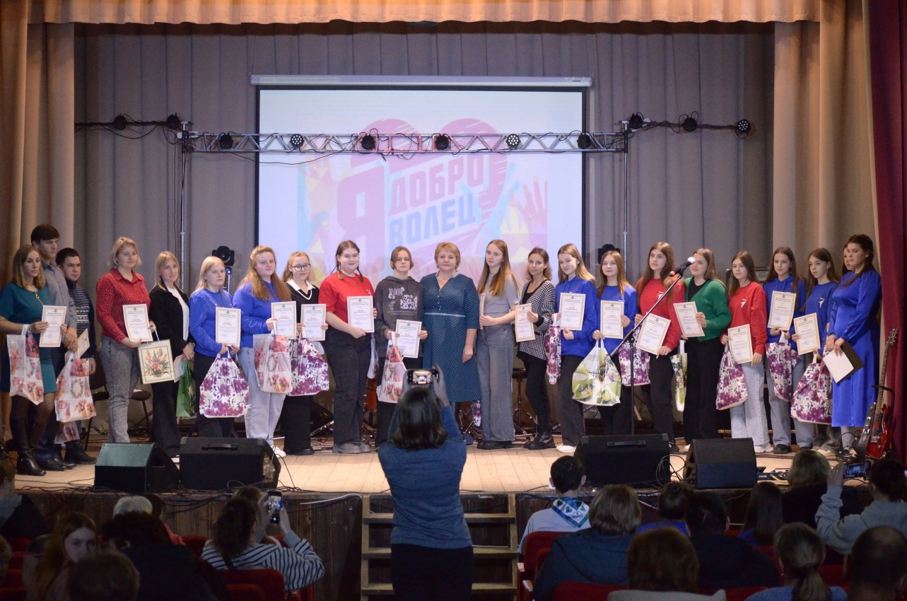
Концерт, посвященный Дню Добровольца

Slide 20
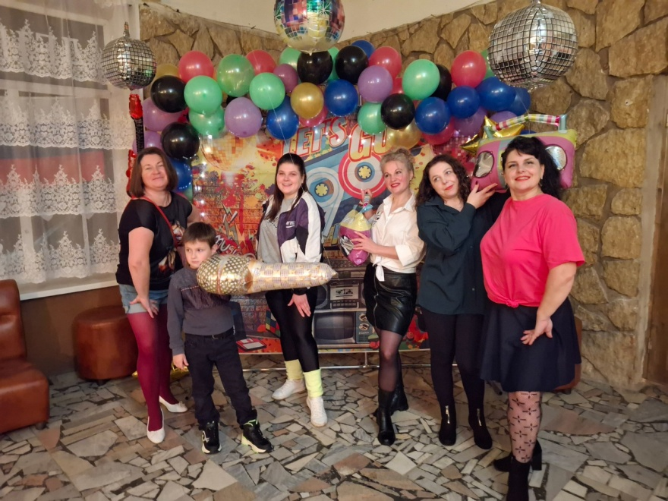
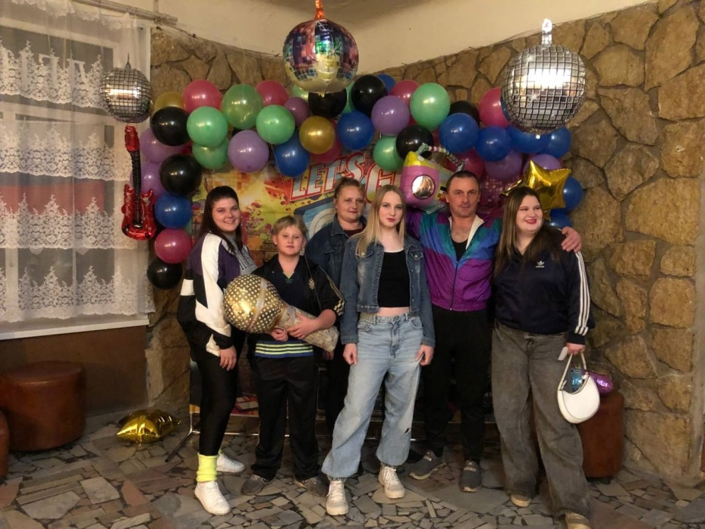
«Вечеринка 90-х»

Slide 21
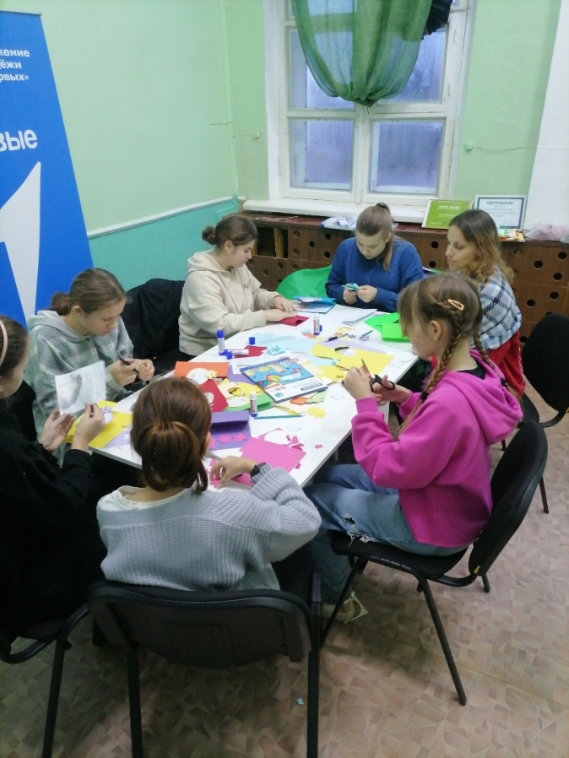
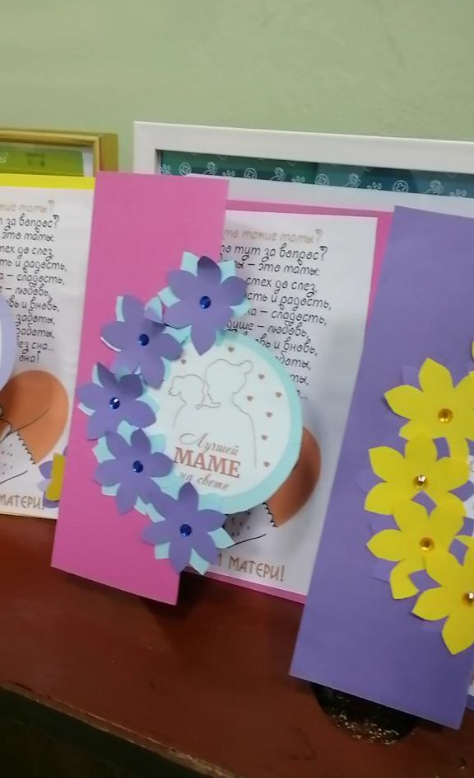
Серия мастер-классов по созданию открыток своими руками ко Дню Матери

Slide 22
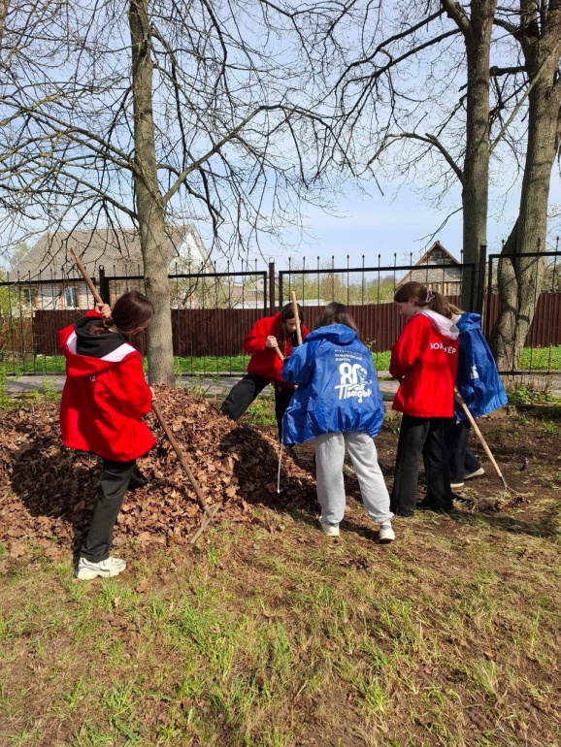
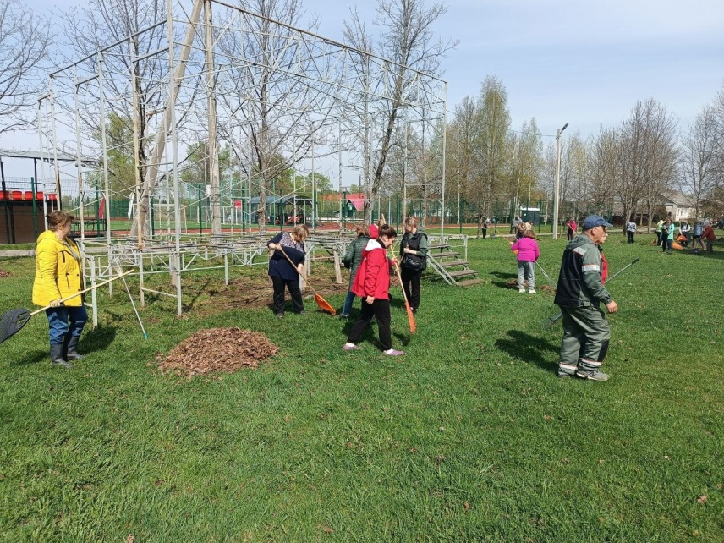
Всероссийский субботник «Мы за чистоту»

Slide 23
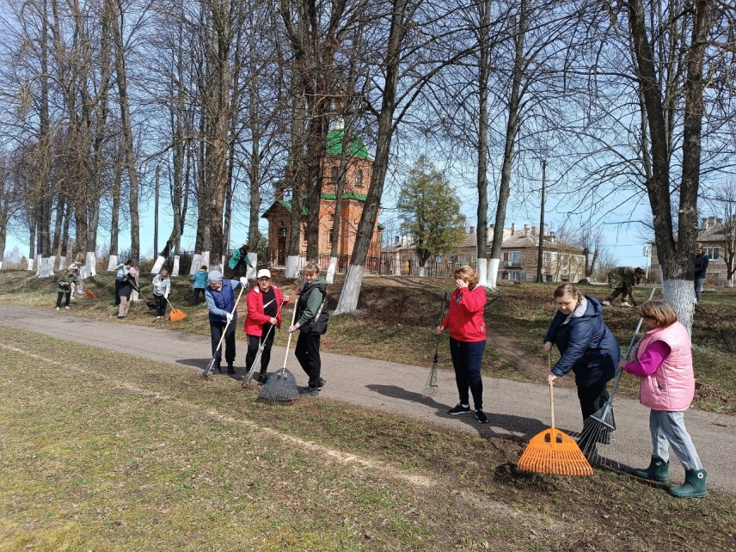
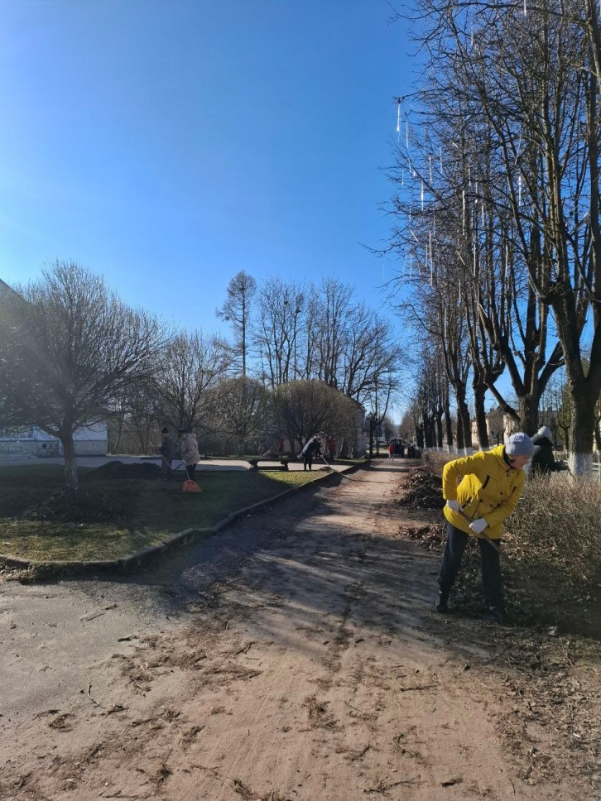
Всероссийский субботник 2025

Slide 24
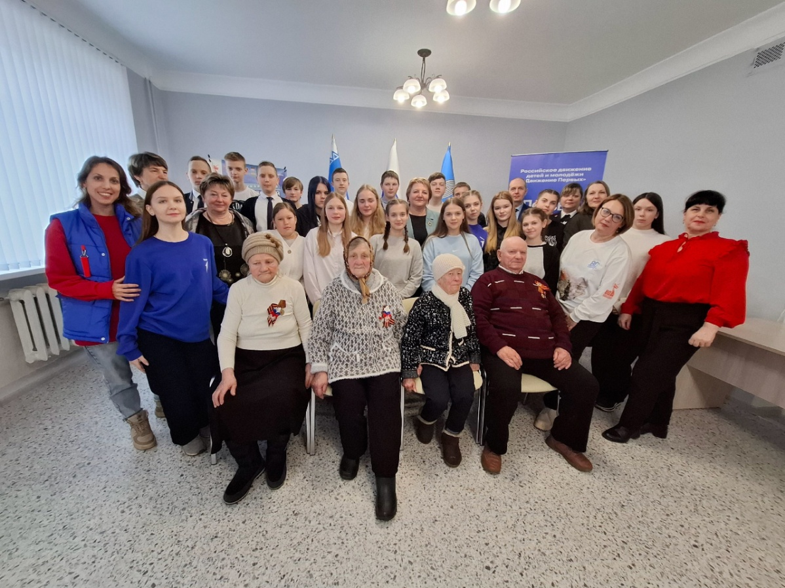
Международный день освобождения узников нацистских концлагерей

Slide 25
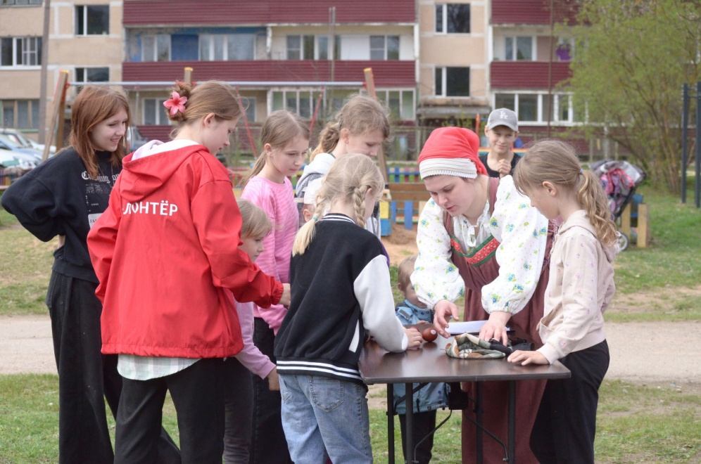
Пасха красная – пора прекрасная

Slide 26
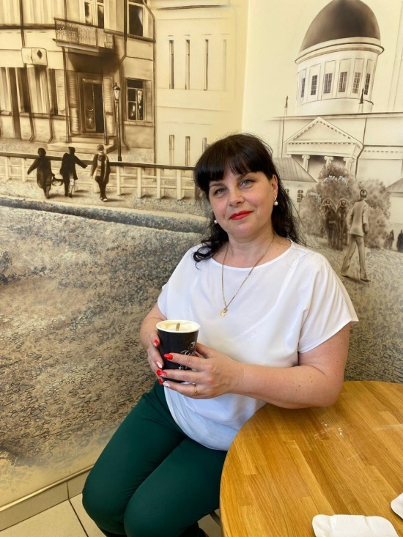
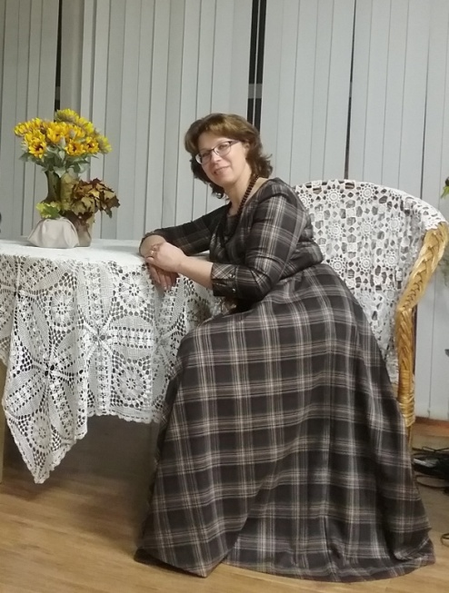
Наша команда
Андреева Светлана Федоровна
Директор МБУК «Новоржевский РКСК»
Марчук Екатерина Евгеньевна
Начальник отдела по молодёжной политике, культуре, спорту

Slide 27
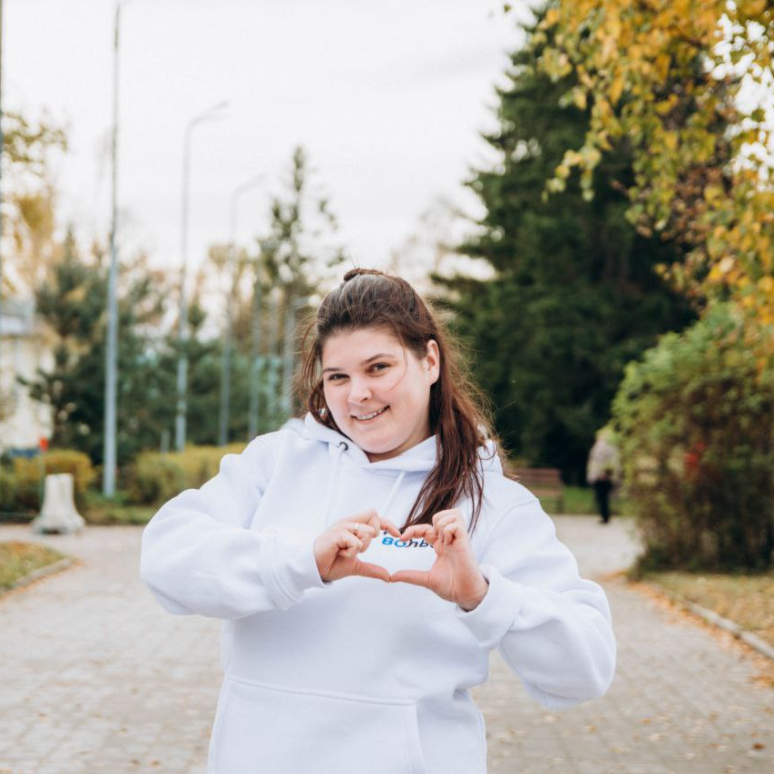
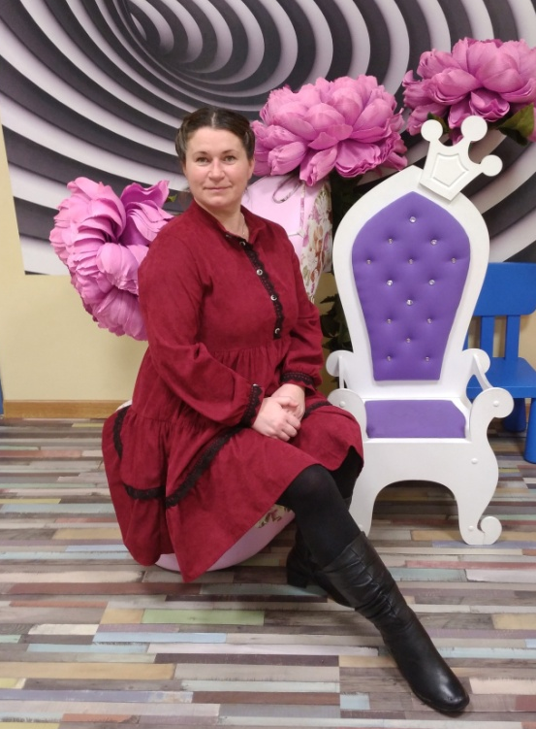
Наша команда
Абрамова Лариса Владимировна
Специалист по работе с молодёжью
Воробьёва Юлия Валерьевна
Старший специалист по работе с молодёжью

Slide 28
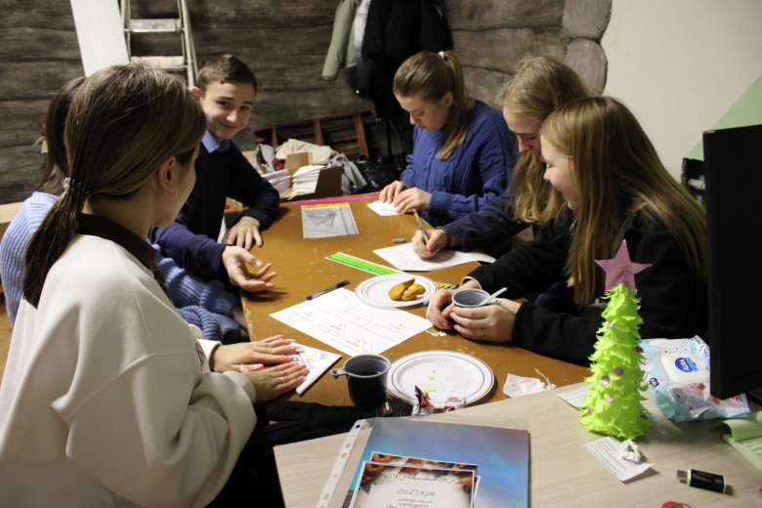
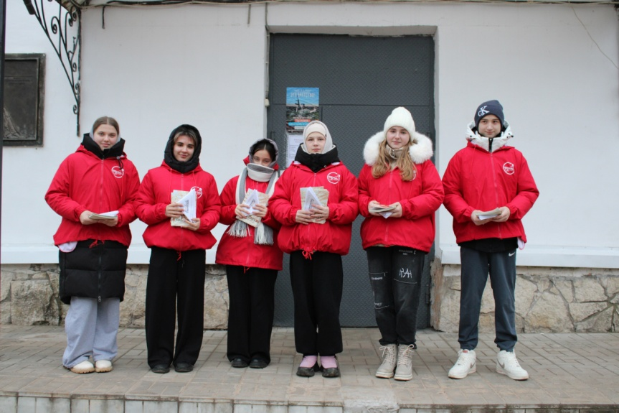

Наши волонтёры

Slide 29

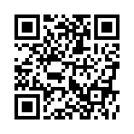
Наши социальные сети
Сообщество:
«Молодёжь Новоржевского муниципального округа»
https://vk.com/molodezhnovorzhev

